Slide 1


World eBook Library电子图书数据库
数据库介绍与平台使用指南
Elle Ning
iGroup中国·长煦信息技术咨询（上海）有限公司
学术部 产品经理
elle@igroup.com.cn

Slide 2
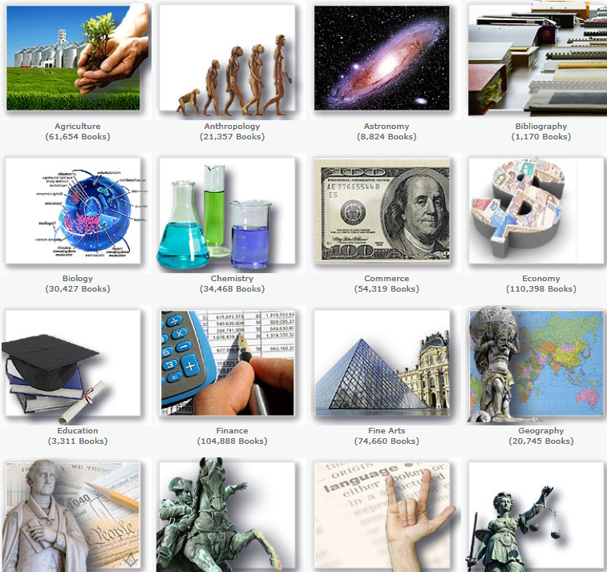
您将会了解到···
1 关于World eBook Library
2 如何使用World eBook Library
    数据库主页
    登录与注册
    资源浏览
    资源检索
    资源下载
    在线阅读
    个性化功能
    3 其它服务

Slide 3

您将会了解到···
1 关于World eBook Library
2 如何使用World eBook Library
    数据库主页
    登录与注册
    资源浏览
    资源检索
    资源下载
    在线阅读
    个性化功能
    3 其它服务

Slide 4
1 关于 World eBook Library
出版社简介：
  属于世界性的非盈利机构——World Public Library Association（WPLA，世界公立图书馆协会）
    1966年成立的图书馆联盟
    拥有世界范围内的500+联盟成员
    非盈利性的世界性组织
    世界最大的电子书提供商
    不属于任何机构或者部门

Slide 5
1 关于 World eBook Library
数据库简介：
  拥有近3,000,000册标准的, 完整的 、清晰的PDF 电子图书,电子文档等 ；
  260+种语言的文献资源；
  23,000+种Mp3格式音频有声读物；
  近6000种教学视频课件，更多资源正在增加中；
  拥有数千兆字节(multi-terabyte)数据存储的网络服务器，是世界最大的PDF格式电子图书和电子文档数据服务网络 ；
  资源来源：
  收集了来自全球200,000余家出版机构的电子书；
  541,890位来自全球的优秀作者，其中包含大量人类历史上的著名大师的作品；

Slide 6






  资源来源：
Harvard University
Massachusetts Institute of Technology
Oxford University
Stanford University
Michigan University
University of Toronto
Wellesley College
University of California
University of New York
……
世界名校、著名出版社
内容来源
权威政府机构
Department of Education
美国教育部
6,252 eBooks
Government Printing Office
美国政府印刷办公室
18,000 eBooks
Department of Commerce
美国商务部
2,238 eBooks
Small Business Administration
中小企业管理局
121 eBooks
Transportation Safety
美国运输安全管理局
713 eBooks
Environmental Protection
美国环境保护局
30,900 eBooks

Slide 7
关于 World eBook Library
学科覆盖： 以人文社科为主，同时也包含自然科学，农学，医学，工程技术资源
World eBook Library数据库学科覆盖情况
31个学科 | 教育 | 心理学 | 财经 | 商务贸易 | 宗教
 | 经济 | 医药 | 政府 | 社会学 | 政治学
 | 军事 | 音乐 | 地球科学 | 生物学 | 技术
 | 历史 | 娱乐 | 法律 | 数学 | 物理
 | 美术 | 语言 | 管理 | 天文学 | 化学
 | 农业 | 哲学 | 海军科学 | 统计 | 文学
 | 人类学
此外，还包含以上31个学科的参考工具书

Slide 8
1 关于 World eBook Library
资源增长情况：
截至2012年年底，资源数量将已经超过2,800,000+

Slide 9
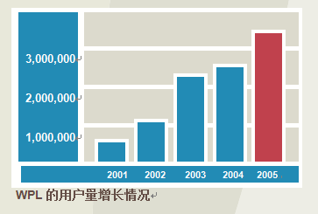
1 关于 World eBook Library
用户基础：
    5,000,000+ 用户群
    100 ,000,000+下载/年
    遍布世界50 +国家地区
    新加坡国家图书馆（National Library Board of Singapore）等公共图书馆；
    包括香港城市大学在内的香港与台湾的70多家高校图书馆；
    加拿大西安大略大学（The University of Western Ontario – Canada）、埃及开罗美国大学、尼日利亚国家开放大学（National Open University of Nigeria）等国际性高校图书馆；

Slide 10
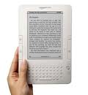

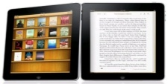

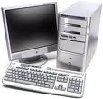

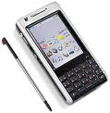
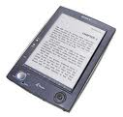

1 关于 World eBook Library
个性化功能：
    可下载到移动设备直接阅读 ；
    作者社会网络功能 :
    电子图书上传
    作者博客
    电子图书共享
    推荐图书
    添加标签,文件打印, 高亮显示,书签与批注
    个人书架，按书单进行管理
Blackberry
iPad
Kindle
PC
iPhone/iPod
Smart-Phone
Sony Reader
Laptop

Slide 11
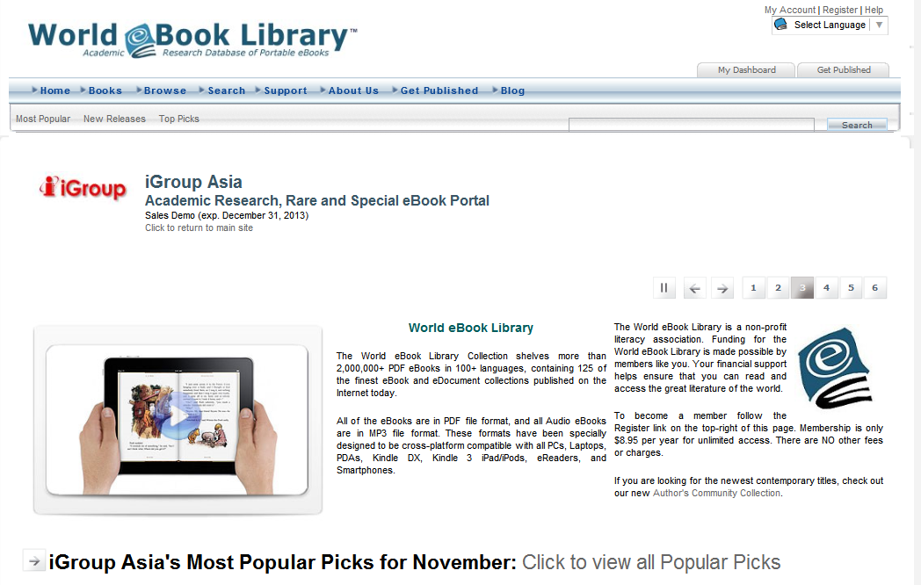
您将会了解到···
1 关于World eBook Library
2 如何使用World eBook Library
    数据库主页
    登录与注册
    资源浏览
    资源检索
    资源下载
    在线阅读
    个性化功能
    3 其它服务

Slide 12
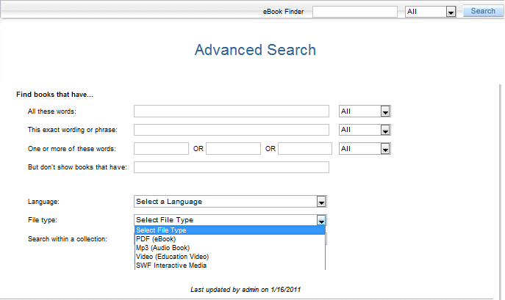
2 如何使用 World eBook Library平台
WEL平台特点：最便捷、最简单、最快速的资源获取通道
    一个检索入口，连接3,000,000种资源，让资源检索不再是海底捞针；
    用户友好的平台界面，分类层次清晰，让资源浏览和检索变得更简单；
    高级检索与简单检索两种检索，适合不同层次的检索需求；
    所有资源均可下载到本地，适用于各种电子书阅读器，从此可随身携带3,000,000种资源，犹如将图书馆随身携带；
    个性化服务功能

Slide 13
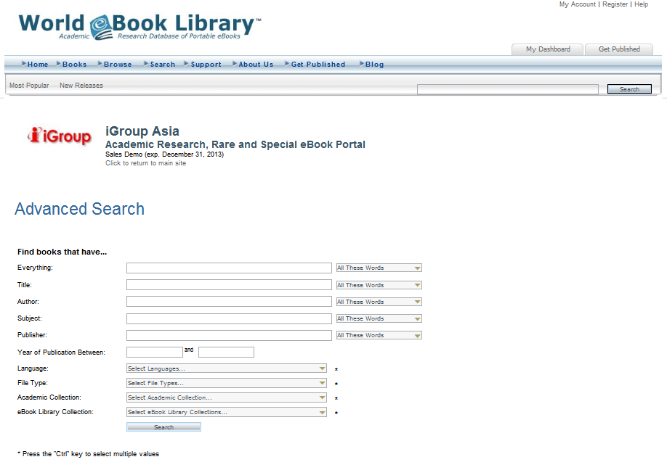
您将会了解到···
1 关于World eBook Library
2 如何使用World eBook Library
    数据库主页
    登录与注册
    资源浏览
    资源检索
    资源下载
    在线阅读
    个性化功能
    3 关于World eBook Library

Slide 14
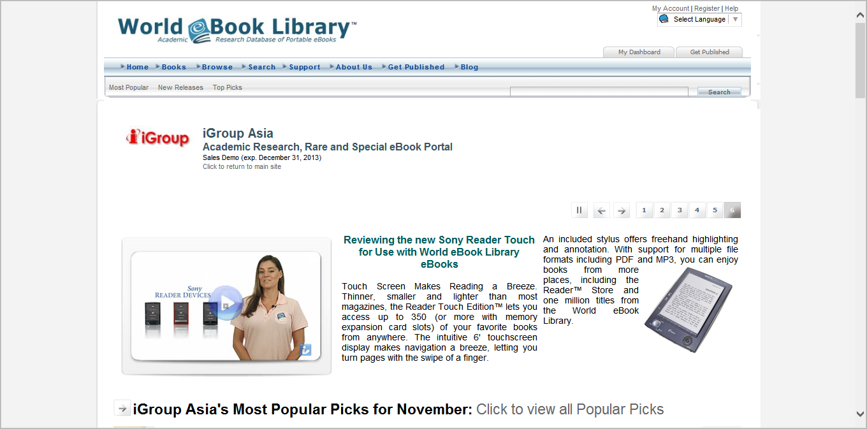
My Account：个人账户登录
Register：注册
Help: 帮助页面
4 Select Language：选择显示语言

Slide 15
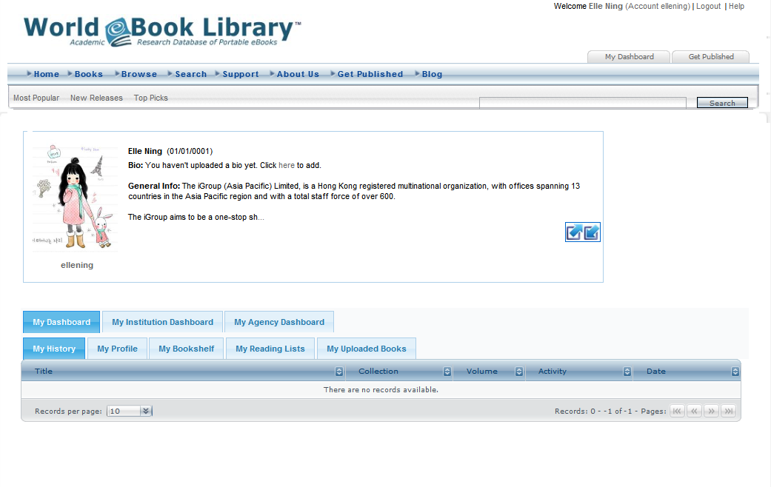
注册用户登录平台后，My Account将变为欢迎状态，并显示您的用户名。点击Logout可退出系统

Slide 16
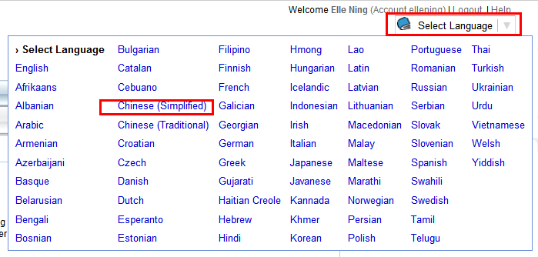
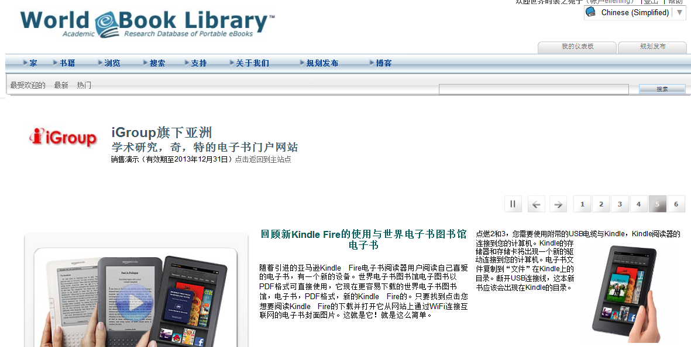
使用Google翻译功能，72个显示语种供参考选择

Slide 17
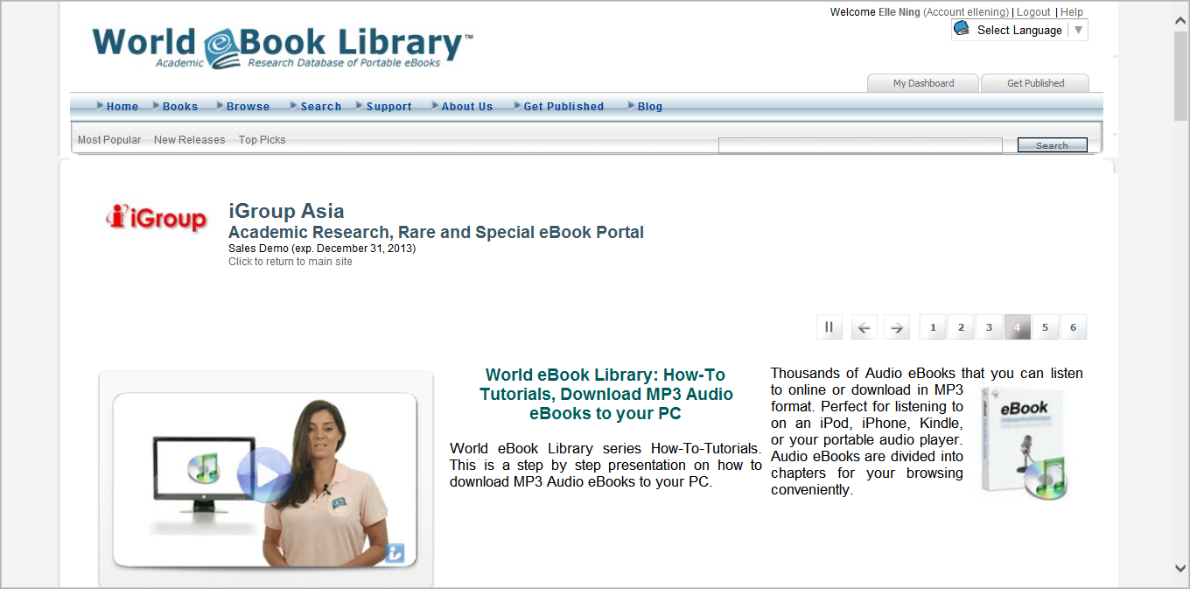
快速检索
导航栏功能项
4 Home：主页（返回主页）；
5 Books：按Collection浏览图书；
6 Browse：按作者、题名、学科、语种浏览图书
7 Search：高级检索；
8 Support：服务支持；
9 About Us：关于WeL；
10 Get Published：出版您的作品
11 Blog：互动交流平台；
12 Most Popular：查看最流行的图书（按国家/学校）
13 New Release：新发布的图书（指用户发布自己的产权作品）
14 Top Picks：优选图书

Slide 18
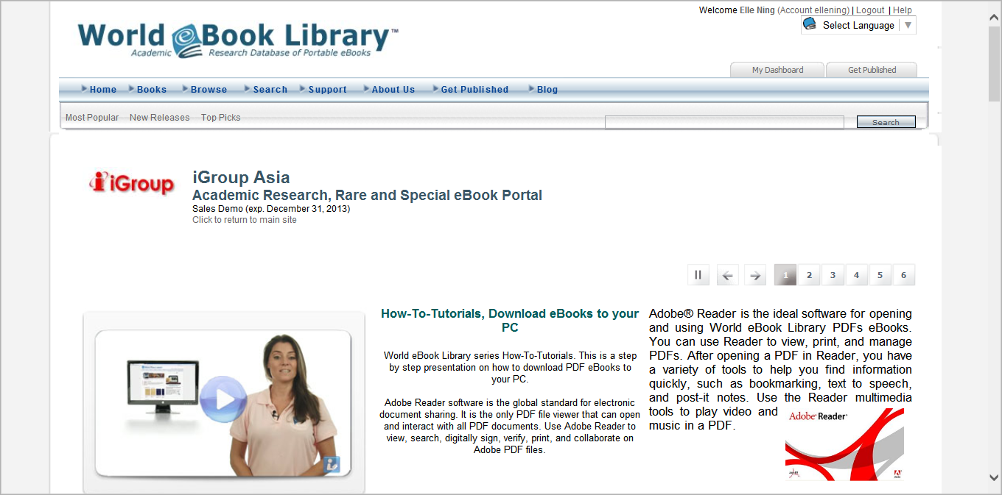
管理您的账户：
11 My Dashboard:个人账户管理；
12 Get Published：在WEL上出版您的作品；

Slide 19
所在机构名称
访问截止时间
WEL数据库平台视频教程，可下载观看

Slide 20
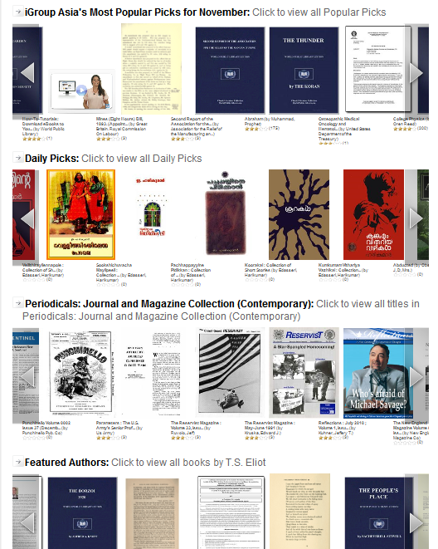
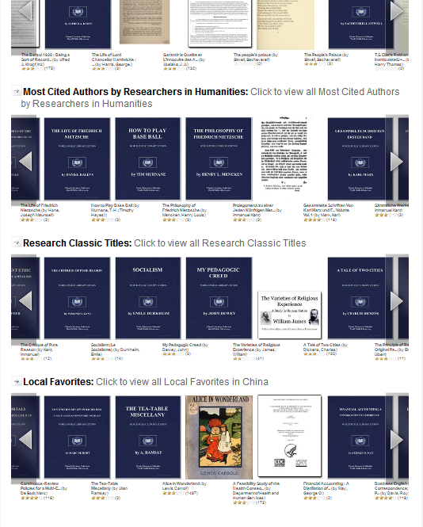
优秀作品推荐

Slide 21
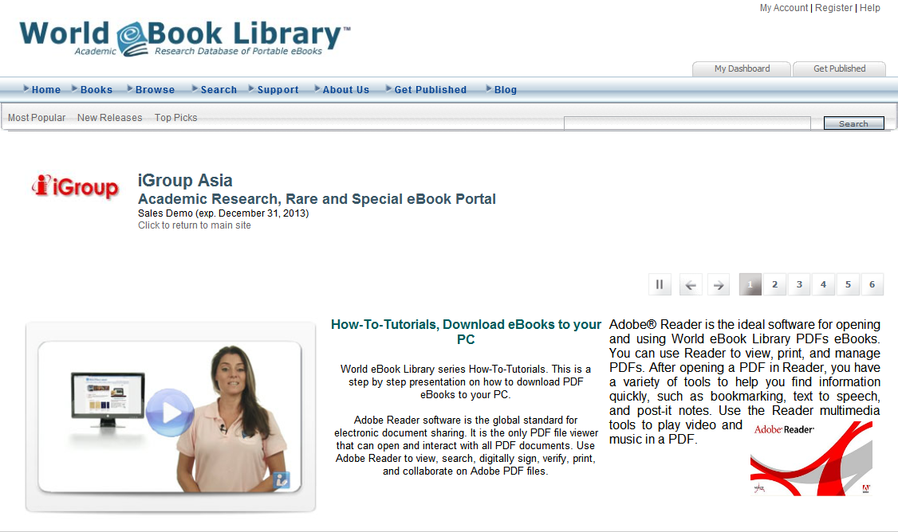
您将会了解到···
1 关于World eBook Library
2 如何使用World eBook Library
    数据库主页
    登录与注册
    资源浏览
    资源检索
    资源下载
    在线阅读
    个性化功能
    3 其它服务

Slide 22
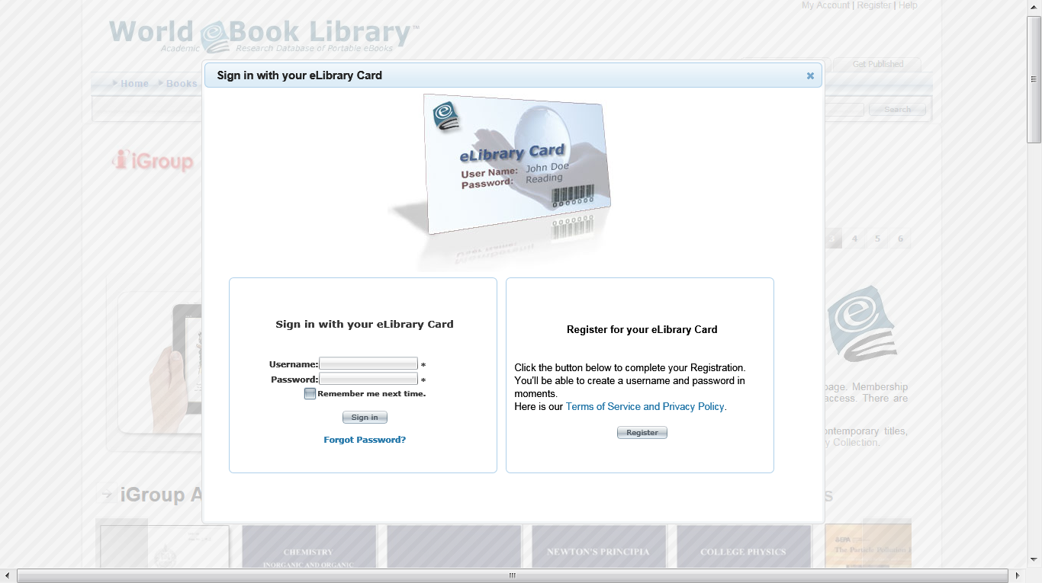
如果已经注册，可点击“My Dashboard”用注册账号登录系统，未注册用户点击“Register”注册用户账号，可获得个性化服务

Slide 23
未注册用户，关闭登录窗口，回到之前页面注册。

Slide 24
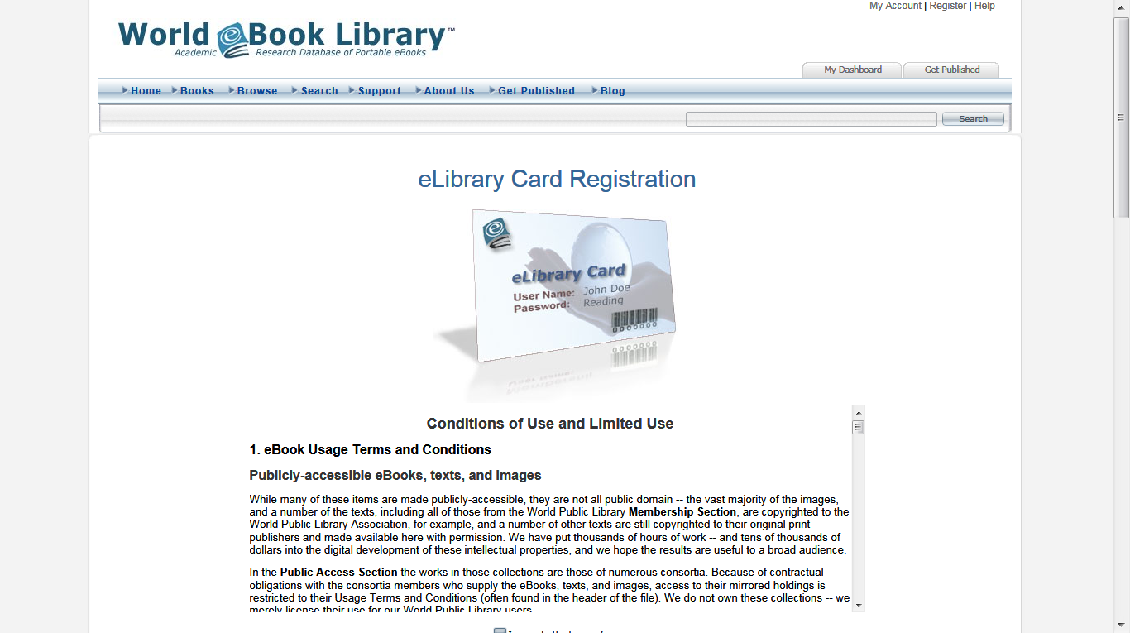
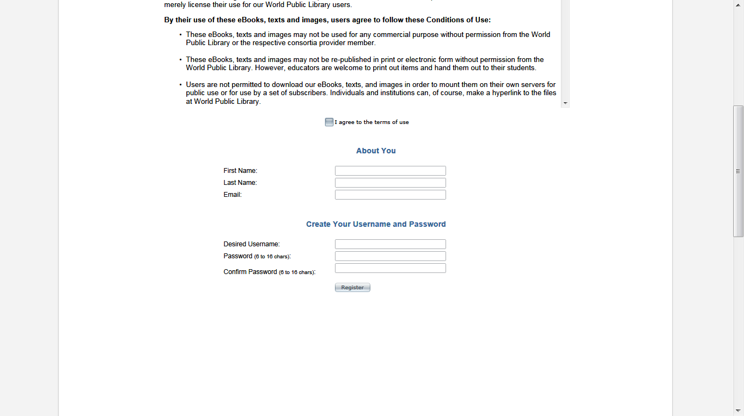

Slide 25
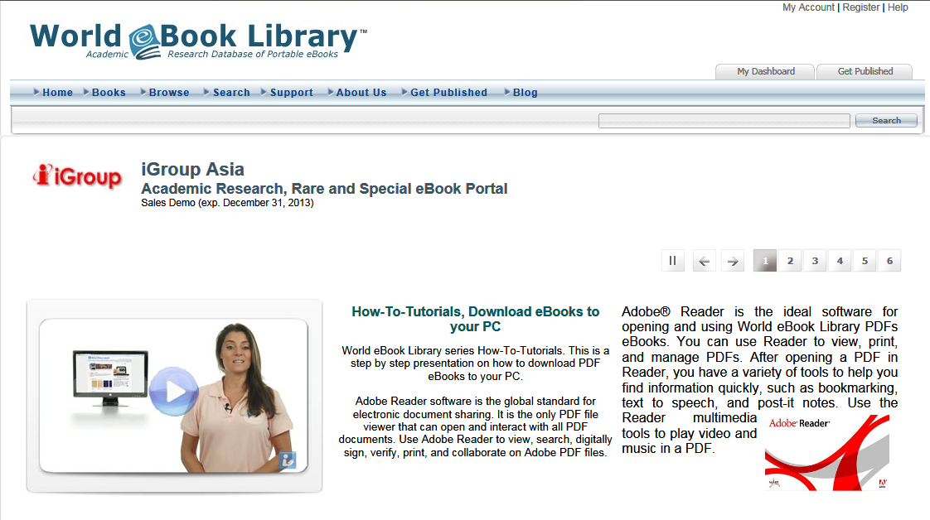
您将会了解到···
1 关于World eBook Library
2 如何使用World eBook Library
    数据库主页
    登录与注册
    资源浏览
    资源检索
    资源下载
    在线阅读
    个性化功能
    3 其它服务

Slide 26
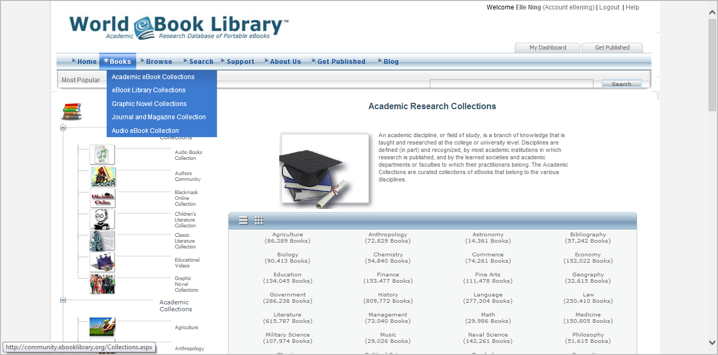
资源浏览：按Collection 浏览

Slide 27
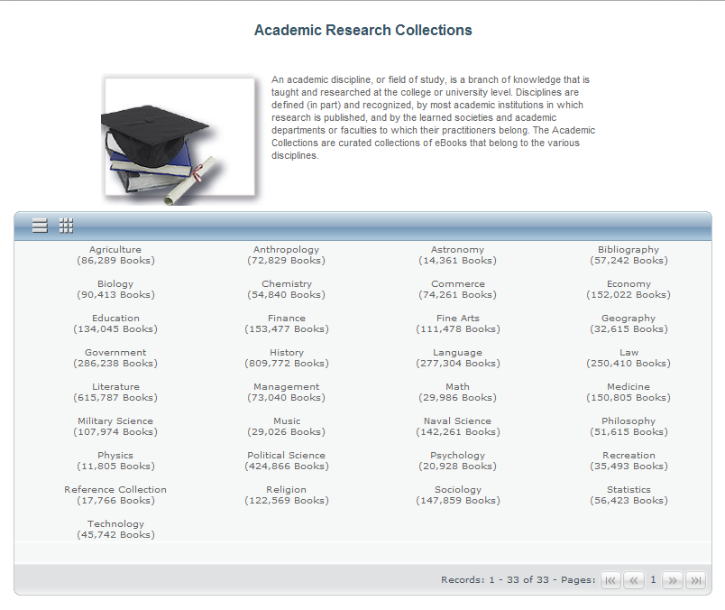
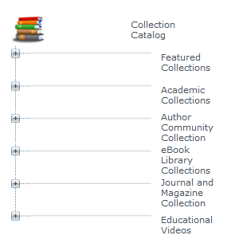
1 Featured Collections：特色专辑
2 Academic Collections：学科专辑
3 Author Community：作家专辑（指用户上传的自由知识产权作品）
4 ebook Library Collection：主题专辑
5 Journal and Magazine：期刊与杂志专集
6 Educational Videos：教学视频课件专辑

Slide 28
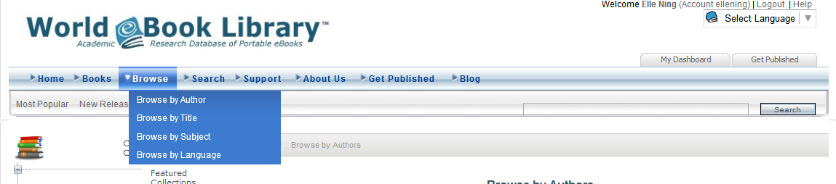
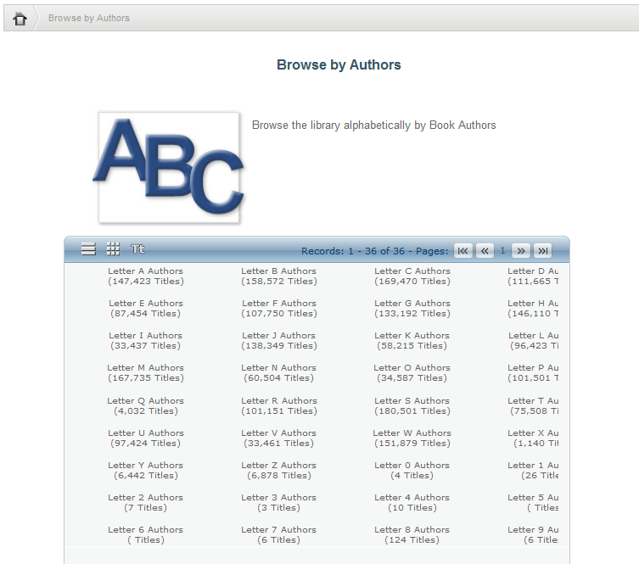
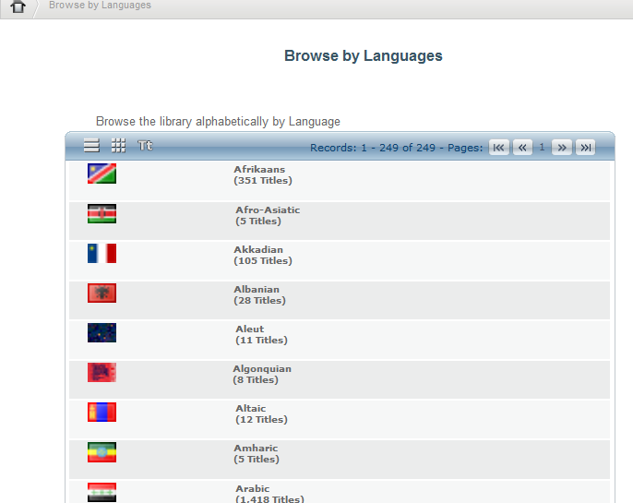
资源浏览：按作者、书名、学科、语种查看图书

Slide 29
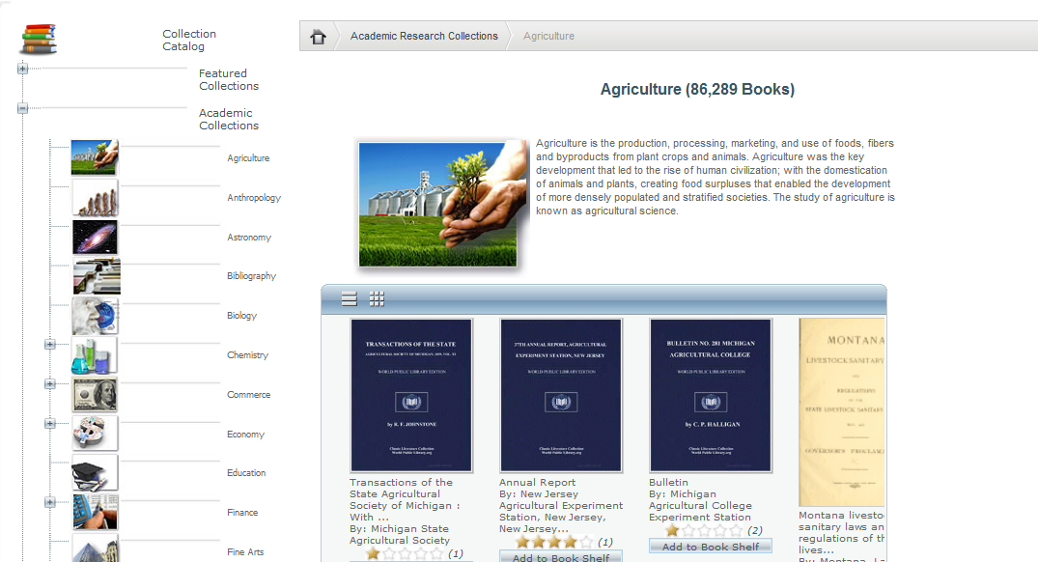
点击“-”收起
资源简介
树状组织分类：
特色专集
学科分类专集
用户上传专集
主题专集
期刊与杂志专集
资源列表
点击“+”展开

Slide 30
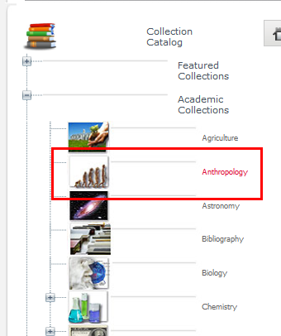
资源浏览
按照学科分类浏览：以“Anthropology”为例
    1点击 Anthropology 链接，打开该学科资源链接；
    2 学科专辑页面

Slide 31
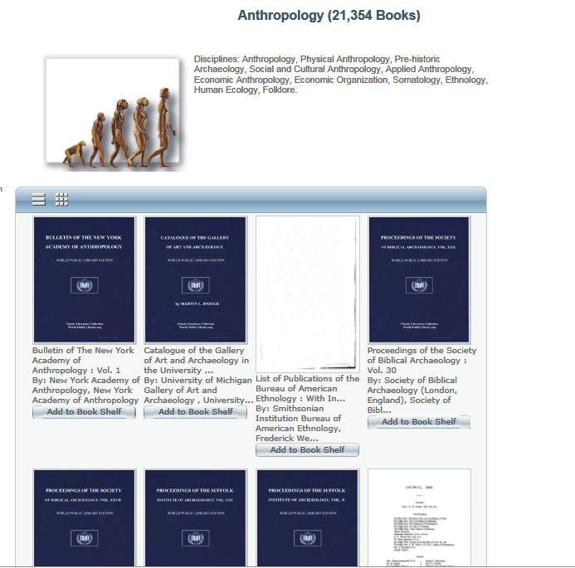
Anthropology学科专辑页面
显示本学科专辑的资源数量
显示本学科专辑的学科覆盖范围
资源列表，点击一本书，则可以打开该电子图书/ 文档页面
可将电子图书添加到个人书架上保存阅读历史

Slide 32
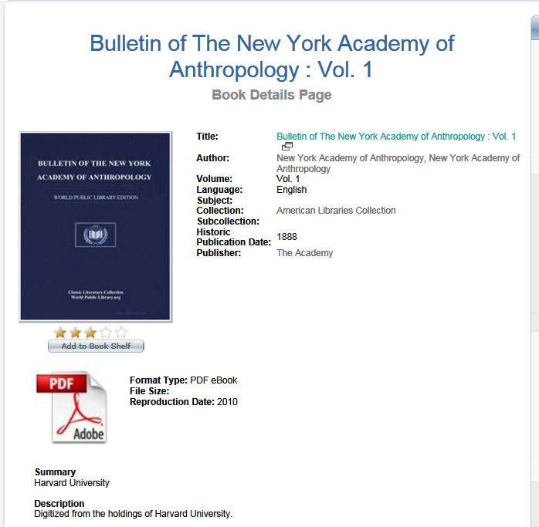
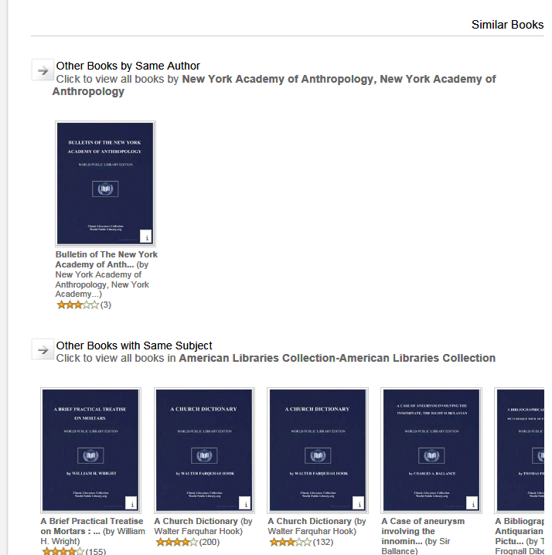
电子图书/文档页面
本书的著录信息：作者
卷
语言
学科主题
主题专辑
相似图书聚类：
同作者
同学科
点击PDF图标，可直接打开文档在线阅读或者保存在本地

Slide 33
您将会了解到···
1 关于World eBook Library
2 如何使用World eBook Library
    数据库主页
    登录与注册
    资源浏览
    资源检索
    资源下载
    在线阅读
    个性化功能
    3 其它服务

Slide 34
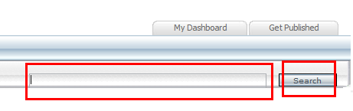
资源检索
简单检索：
    在检索框中输入检索表达式，点击Search即可完成快速检索：

Slide 35
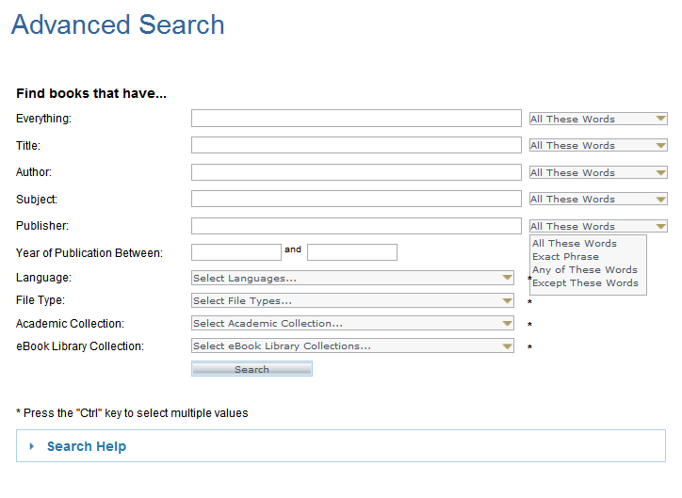
资源检索
高级检索：
检索字段：
1）所有字段；
2）题名；
3）作者；
4）学科；
5）出版社
支持：
1)关键词检索
2)精确检索
3)逻辑检索
限定检索字段：
出版社
出版时间
语言
文件格式
学科分库
主题 分库
可展开检索技巧

Slide 36
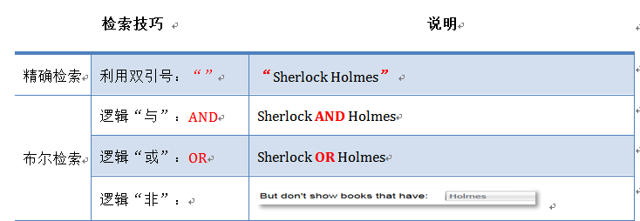
检索技巧

Slide 37
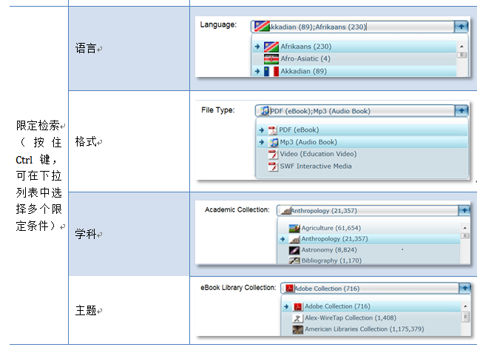
检索技巧

Slide 38
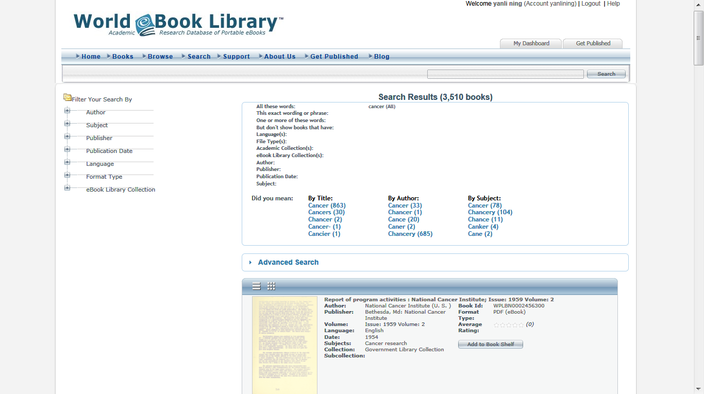
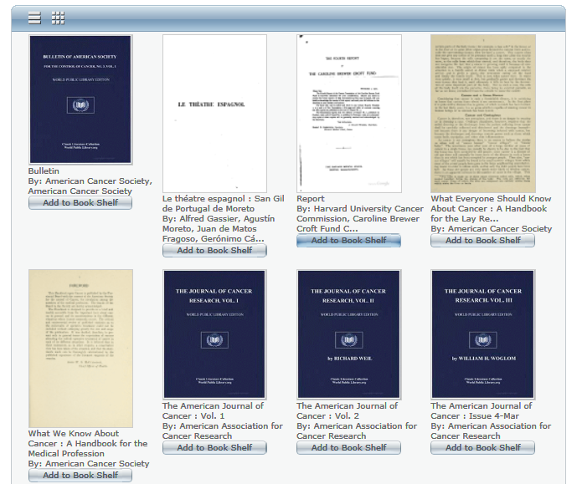
重新进行快速检索
匹配检索结果数量
检索结果聚类： √ 作者
√ 学科
√ 出版社
√ 出版时间
√ 语言
√ 格式
√ 主题
更多检索式
重新进行高级检索
列表视图
检索结果：
网格视图
结果列表

Slide 39
检索结果：
打开图书即可进入电子图书/文档页面

Slide 40
您将会了解到···
1 关于World eBook Library
2 如何使用World eBook Library
    数据库主页
    登录与注册
    资源浏览
    资源检索
    资源下载
    在线阅读
    个性化功能
    3 其它服务

Slide 41
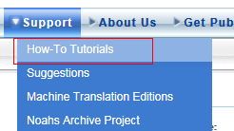
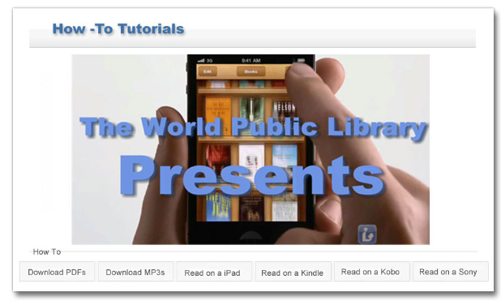
资源下载
打开电子图书/文档/Mp3页面，可下载电子图书/文档/Mp3
  在线视频教程
    下载电子图书到电脑
    下载电子图书到Kobo
    下载电子图书到iPAD
    下载电子图书到Kindle
    下载Mp3

Slide 42
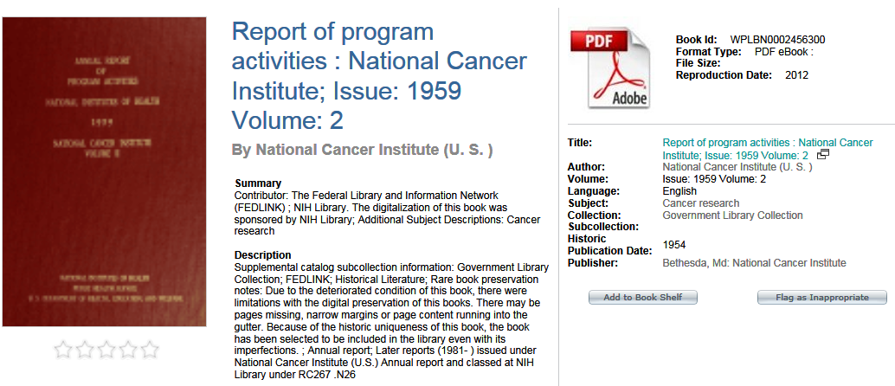
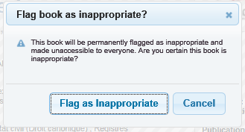
下载电子图书/Mp3
点击PDF图标，单击鼠标右键->”目标另存为”
直接点击题名在线阅读
标志为无效，请谨慎操作，一旦操作后，此图书将不再被任何人阅读。
添加到书架

Slide 43
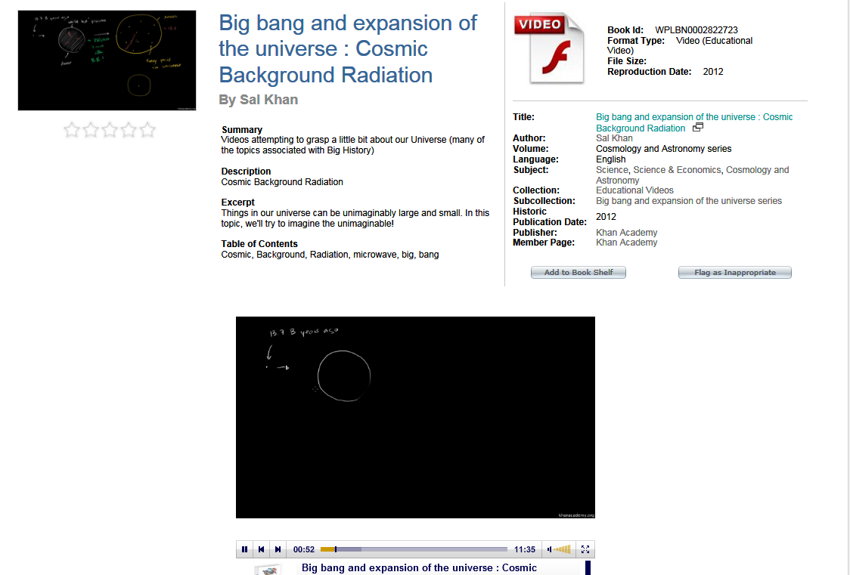
点击Video图标，单击鼠标右键->”目标另存为”
下载Mp4视频文件
直接点击题名下载
在线播放
选择播放课件文件

Slide 44
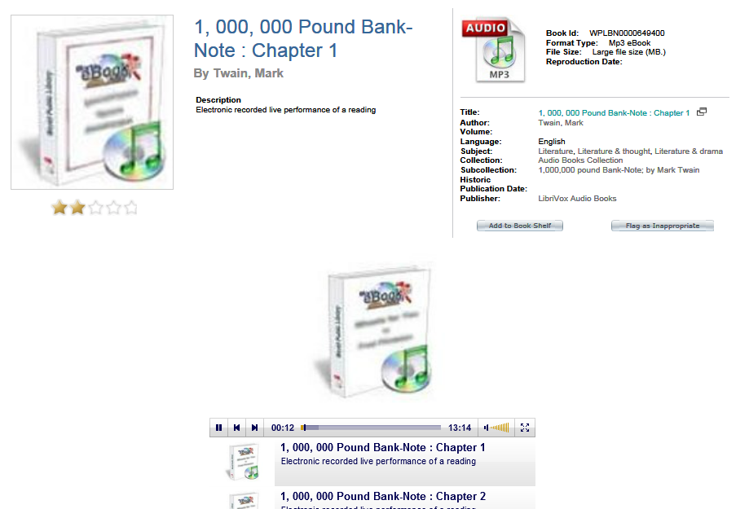
下载Mp3音频文件
点击Audio图标，单击鼠标右键->”目标另存为”
直接点击题名下载
在线播放
选择播放其它章节

Slide 45
您将会了解到···
1 关于World eBook Library
2 如何使用World eBook Library
    数据库主页
    登录与注册
    资源浏览
    资源检索
    资源下载
    在线阅读
    个性化功能
    3 其它服务

Slide 46
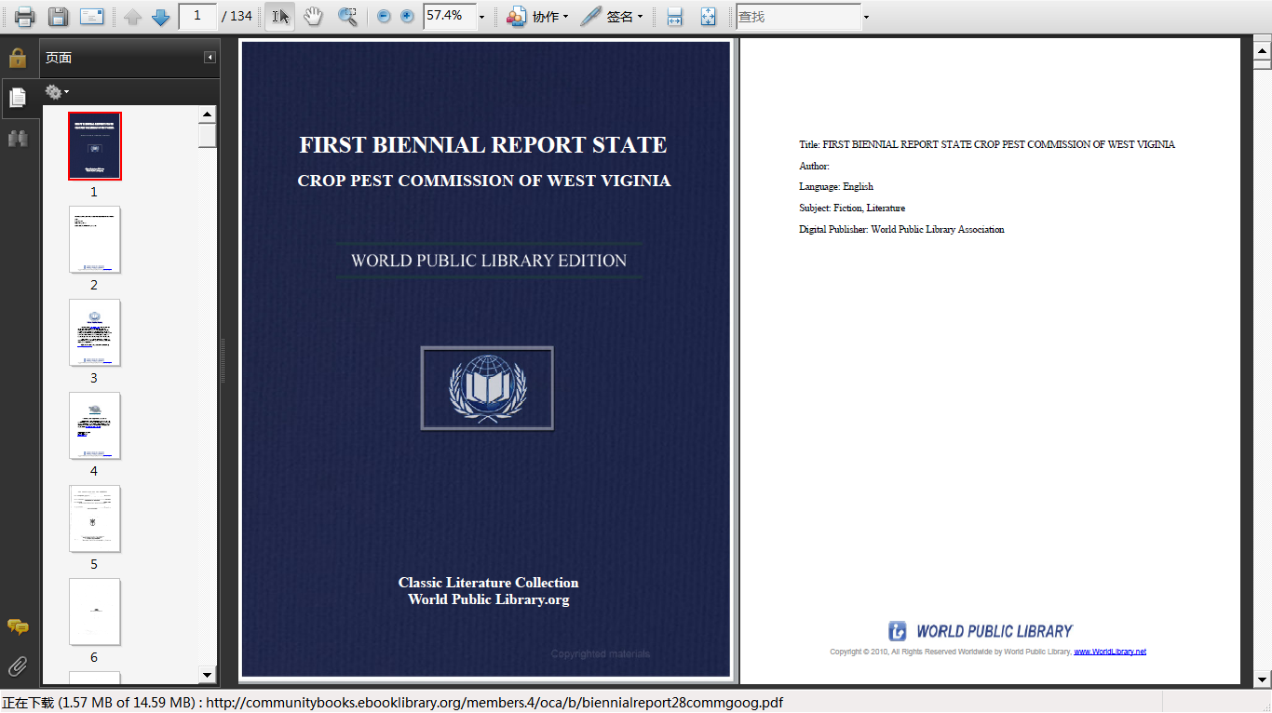
在线阅读

Slide 47
您将会了解到···
1 关于World eBook Library
2 如何使用World eBook Library
    数据库主页
    登录与注册
    资源浏览
    资源检索
    资源下载
    在线阅读
    个性化管理功能
    3 其它服务

Slide 48
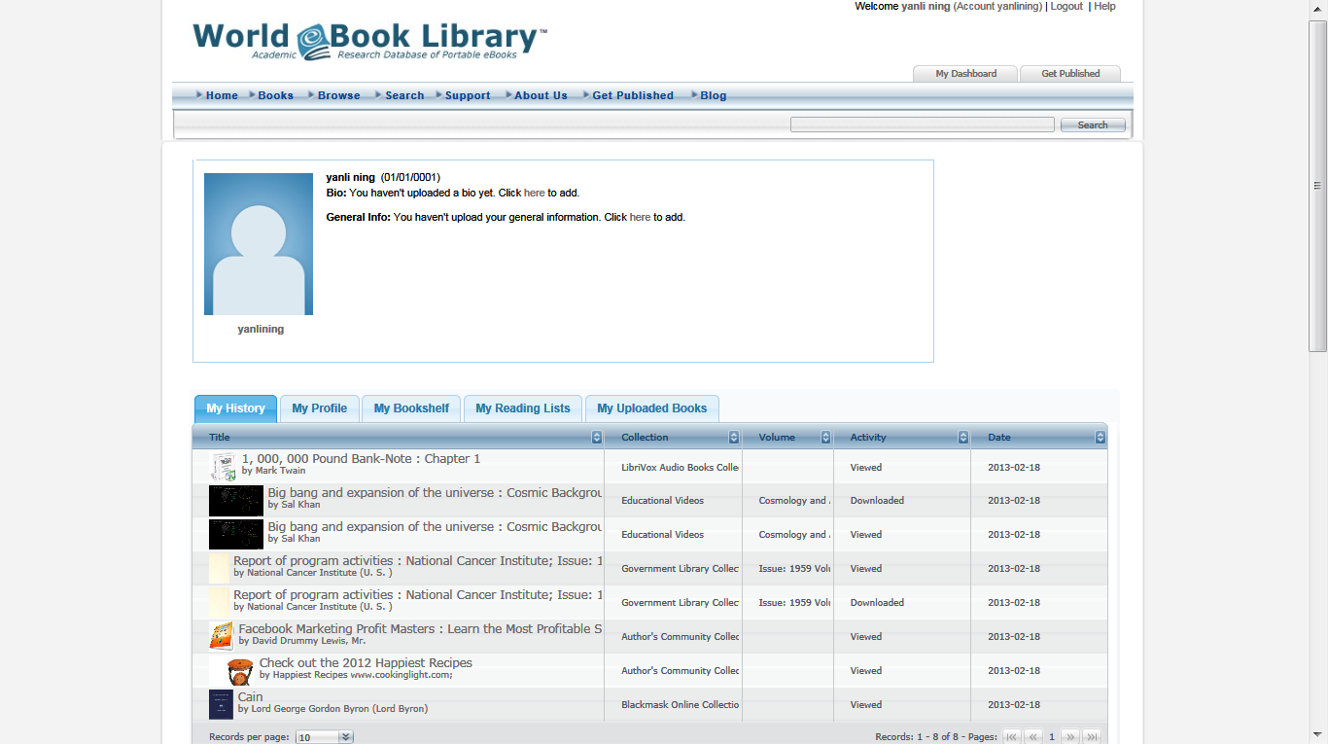
注册用户登录后，可使用平台的个性化管理功能
  点击相应选项卡即可：
  My History：查看您的使用历史。
  My Profile：编辑您的个人信息
  My Bookshelf： 编辑您的书架，例如：显示条数…
  My Reading Lists：编辑您的阅读列表，例如：显示条数…
  My Uploaded Books：编辑您上传的电子书；

Slide 49
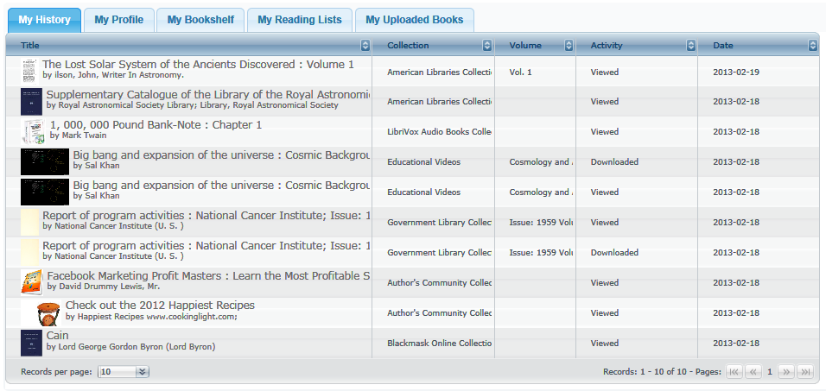
  点击相应选项卡即可：
  My History：查看您的使用历史。

Slide 50
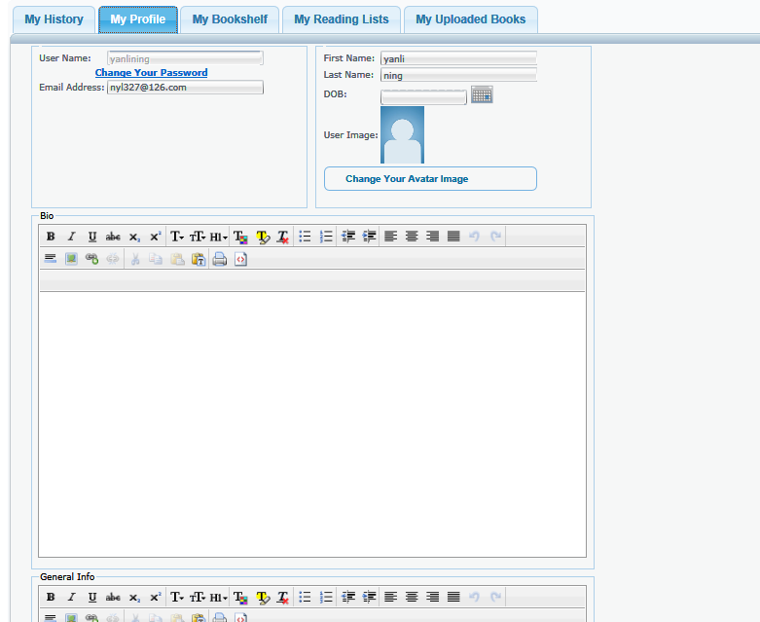
  My Profile：编辑您的个人信息

Slide 51


  已经在书架中
  My Bookshelf： 编辑您的书架
“My Bookshelf”与“My Reading List”的区别：
My Bookshelf：我的书架，用户可以将任意一本书添加到“我的书架”，但是“我的书架“上的书并不在”Reading List“中，用户可以将所需电子图书添加到书架中，以备后查。
如果用户需要阅读某一电子读书，可打开该书页面将该书添加到“Reading List”所建立的相应文件夹中。
Reading List：阅读书单，用户可以为阅读书单建立文件夹管理阅读书单。在任一电子图书页面，都会有“View/Hide My Reading Lists”选项，即浏览或者隐藏我的阅读书单。如果用户需要将该书添加到阅读书单中，可打开阅读书单，勾选所建立书单前面的复选框，即可将该书添加到阅读书单中，如果用户认为该书不属于所建立的任何文件夹，可添加建立新的文件夹，再将该书添加到阅读书单中

Slide 52


  上传电子书

Slide 53



将某一电子图书添加到书架中
1)在电子图书浏览页面，点击“Add to Book Shelf”按钮即可添加到书架
2)如果“Add to Book Shelf”变成了“Book On Shelf”,表示该书已在书架中

Slide 54

在电子图书页面，会出现“View/Hide My Reading Lists”选项，也浏览或者隐藏我的阅读书单。
展开阅读书单，勾选所建立书单夹前面的复选框，即可将该书添加到阅读书单中，如果用户认为该书不属于所建立的任何书单，可添加建立新的书单，再将该书添加到阅读书单中。
——即将上线

Slide 55

您将会了解到···
1 关于World eBook Library
2 如何使用World eBook Library
    数据库主页
    登录与注册
    资源浏览
    资源检索
    资源下载
    在线阅读
    个性化功能
    3 其它服务

Slide 56
3 其它服务
无并发用户数限制；
提供MARC记录，与图书馆OPAC系统的链接；
无下载限制，可以无限量下载全文；
COUNTER使用统计；
WeL电子图书数据库可提供60天的免费试用期；
WeL电子图书数据库可提供全部书籍的MARC记录；
提供使用统计；
iGroup 公司设有专门的客户服务部门解决用户日常使用中遇到的问题。

Slide 57

谢 谢！

